Slide 1
Analyse du projet Robot billard joueur de Football
FONTANEZ Antoine – FROGER Corentin – PIERROT Nathan
IL2 – 6 novembre 2024

Slide 2
Introduction
Sujet : développement d’un système de robot autonome pour jouer au billard
Objectifs :
Pouvoir contrôler le robot à distance
Permettre au robot de jouer au billard
Avoir un simulateur de jeu

Slide 3
Plan de la présentation
Réécriture détaillée du sujet
Étude de l’existant
Étude technique

Slide 4
Plan de la présentation
Réécriture détaillée du sujet
Étude de l’existant
Étude technique
Eléments physiques
Eléments virtuels
Teutonic
PR2
Deep Green
Robot
Interface web
Serveur

Slide 5

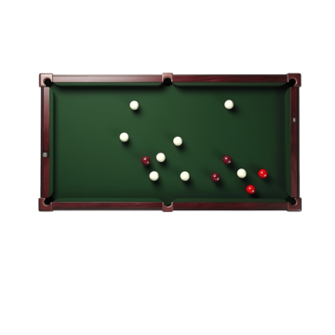

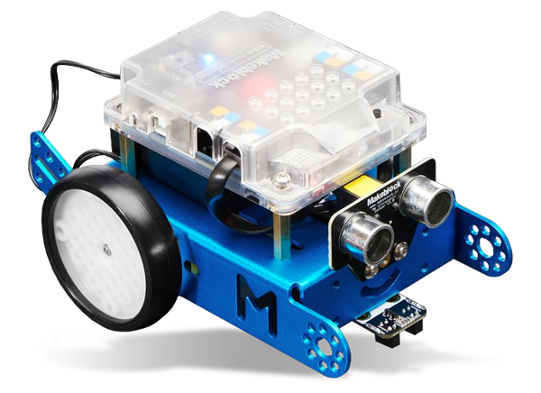
Eléments physiques
Table de billard miniature
Boules de billard
Robot Arduino
ArUco
Caméra fixée au-dessus

Slide 6



Eléments virtuels
Interface Utilisateur
Serveur
Simulateur
Visualiser
Contrôler
Afficher
Lien entre le robot et l’interface web
Rapide et en temps réel
En temps réel
Tester sans les éléments physiques

Slide 7

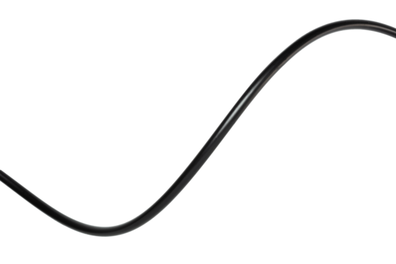

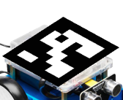


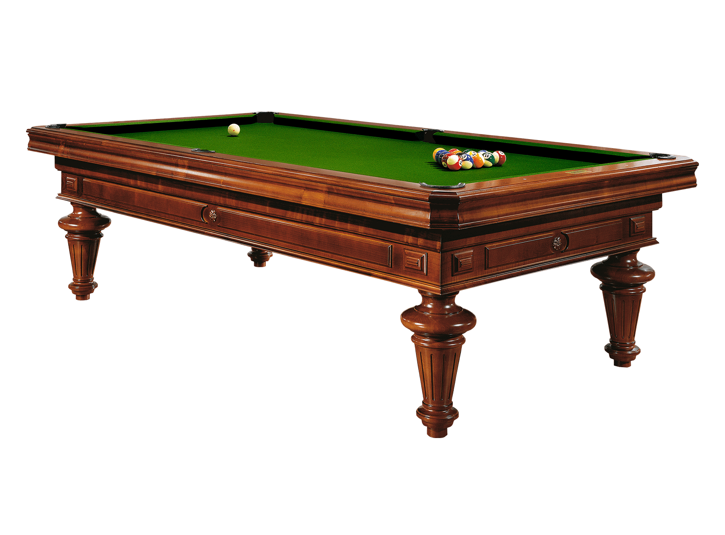

Schéma complet de l’architecture du projet
Caméra
Ordinateur
Aruco
Application web
Robot arduino
Serveur node.js

Slide 8
Plan de la présentation
Réécriture détaillée du sujet
Étude de l’existant
Étude technique
Eléments physiques
Eléments virtuels
Teutonic
PR2
Deep Green
Robot
Interface web
Serveur

Slide 9
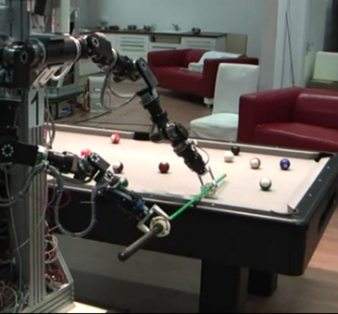
Teutonic
Créé par des chercheurs allemands
Présenté lors de la conférence internationale de robotique en 2011
Réussi 80% de ses coups

Slide 10
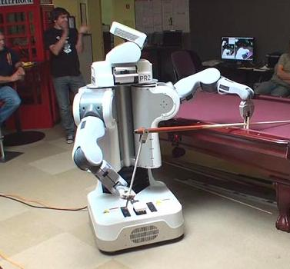
PR2
Créé par l’équipe Willow Garage
Caméra embarquée

Slide 11
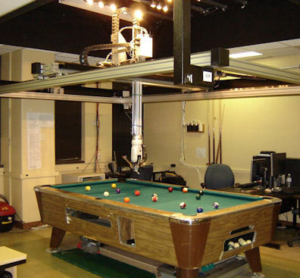
Deep Green
Créé par le Robotics and Computer Vision Laboratory de la Queens University
Rails coulissants fixés au panfond

Slide 12
Plan de la présentation
Réécriture détaillée du sujet
Étude de l’existant
Étude technique
Eléments physiques
Eléments virtuels
Teutonic
PR2
Deep Green
Robot
Interface web
Serveur

Slide 13
Robot
Langage de programmation => C++
Librairies :
Wifi => permet au robot de se connecter en réseau
ArduinoWebSockets => permet la gestion des messages entre le serveur et le robot

Slide 14

Interface web
Html / css / Javascript
Librairies :
OpenCV => détection d’objet
JS-aruco => détection d’ArUco
Socket.IO => gestion des websockets

Slide 15


Serveur
Langage de programmation :
Nodes.js => Javascript
Librairies :
Socket.IO => réception et envoi de requête

Slide 16
Difficultés à venir
Gérer la latence entre les envois des requêtes
Apprendre le langage de l’Arduino
Partager équitablement le travail
Avoir un robot qui se déplace de façon fluide
Avoir un algorithme de calcul de trajectoire en courbe

Slide 17
Conclusion
Projet original
Technologies du web
Difficultés du réseau

Slide 18
Merci de nous avoir écouté
FONTANEZ Antoine – FROGER Corentin – PIERROT Nathan
IL2 – 6 novembre 2024

